Slide 1


Slide 2
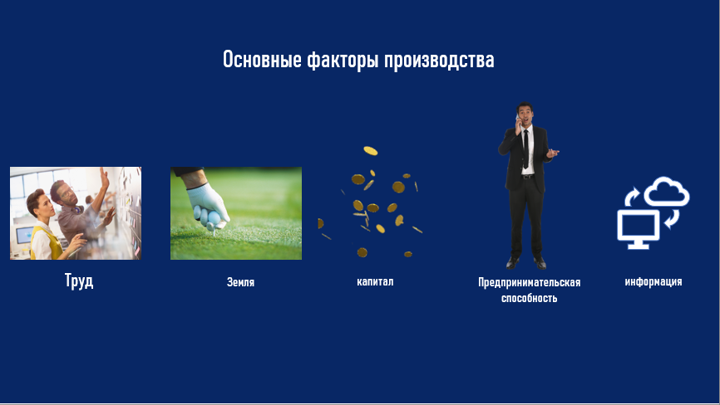

Slide 3
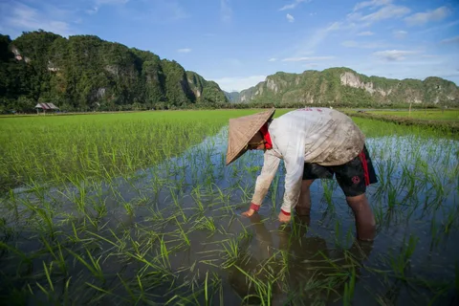
Труд
Китай известен своей огромной рабочей силой, что делает его одним из крупнейших производителей в мире. Низкая стоимость рабочей силы и высокая квалификация работников делают труд одним из основных факторов производства в стране.
- Численность экономически активного населения страны 780 миллионов человек,
- Численность занятых в стране около 68.6 %;
- Численность безработных в стране 5.1%;
- Средняя заработная плата в месяц около 940 долларов;
- Индекс человеческого развития (ИЧР) составляет 0.758;

Slide 4
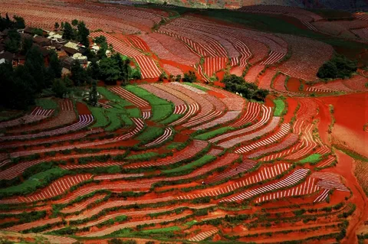
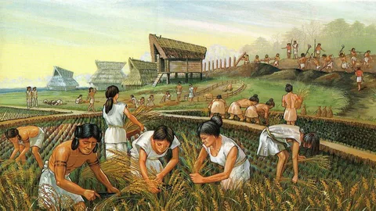
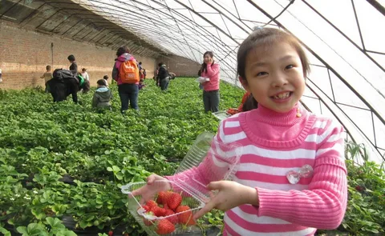
Земля
- Полезные ископаемые: уголь (около 3,5 миллиардов тонн в 2020 г), нефть (около 559 миллионов тонн нефти в 2020 г), природный газ (320 миллиардов кубометров в 2020 г), железную руду, редкие металлы, медь, золото, алюминий и многое другое.
- Природные условия, необходимые для производства товаров и услуг: Разнообразные климатические зоны (5 климатических зон), Ресурсы, Водные ресурсы (около 28400 кубических километров), Растительный покров;
Китай обладает разнообразными природными ресурсами и обширными земельными ресурсами, что делает их важным фактором для сельского хозяйства и промышленности.

Slide 5

Капитал
- Объём инвестиций в экономику КНР в 2020 году составил 144,4 млрд долларов;
- Объём инвестиций в экономику по отраслям: промышленное производство (31 млрд долларов), услуги для бизнеса (26,6 млрд долларов), недвижимость (20,3 млрд долларов), научно-исследовательская деятельность (17,9 млрд долларов), информационные технологии (16,4 млрд долларов), оптовая торговля (11,7 млрд долларов).;
- В 2020 году вывоз прямых инвестиций КНР составил 153,7 млрд долл;
- Фондоотдача 1.90 триллионов;
- Денежные потоки составляют 50.4 млрд долларов;
Быстрый экономический рост Китая привлек множество инвестиций, и страна стала крупным центром финансовых и капитальных ресурсов.

Slide 6


Предпринимательская способность
Китай обладает динамичной инновационной культурой и активным предпринимательством, что делает предпринимательскую способность важным фактором производства.
- Количество малого и среднего предпринимательства, в Китае более 30 миллионов зарегистрированных МСП;
- Количество предпринимателей в стране более 100 миллионов человек;
- Доля занятых в малом и среднем бизнесе более 80% занятых в городской зоне и более 60% в сельской зоне;
- Индекс деловой активности 52.1;

Slide 7

Информация
С развитием информационных технологий и обмена информацией, Китай активно использует инновации и технологии для развития своей экономики
- Показатели доступности интернета 85% населения;
- Доля государственных услуг, которые население может получить с использованием информационных и телекоммуникационных технологий 99%;

Slide 8
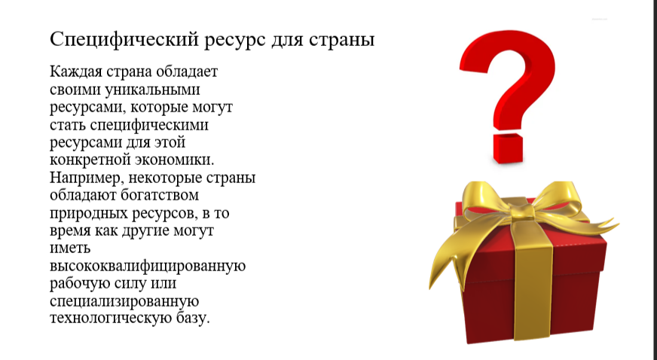

Slide 9


Китай активно инвестирует в исследования и разработки, чтобы улучшить свои технологические возможности и стимулировать инновации в различных отраслях производства.
Число специалистов в области ИТ в Китае более 5 миллионов
- количество Научные и исследовательские учреждения в Китае более 6 000

